Slide 1
汉语言文学专业介绍 白朝晖 2016.05.12
奇文共欣赏，疑义相与析

Slide 2
一、作为文学
二、皈依文学
三、文学之花

Slide 3
一、作为文学

Slide 4
学问：究天人之际，通古今之变
历史
哲学
宗教
文学
政治学
社会学
旅游管理学

Slide 5
近处的文学：CHANGE YOUR WORDS
CHANGE YOUR WORLD

Slide 6
远处的文学：
历史，除了人名，都是假的；小说，除了人名，都是真的。——英国历史学家卡莱尔
文学使思想充满肉和血——高尔基
三不朽：立德、立功、立言（鲁国大夫叔孙豹）
三国 墨家与道家 《史记》与《汉书》

Slide 7
文学的文学：
李白《古朗月行》
杜甫《江南逢李龟年》
张承志《心灵史》
莫言《蛙》
王安忆

Slide 8
二、皈依文学

Slide 9
胡小石
汪辟疆
吴梅
龙榆生

Slide 10
教授3人，
副教授8人，
讲师9人。
博士化

Slide 11
乔光辉教授

Slide 12
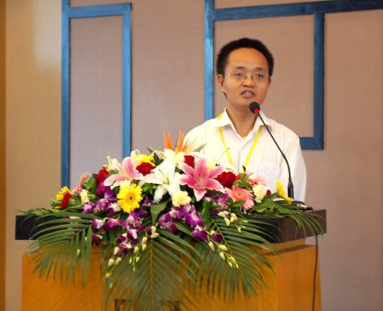
王珂教授

Slide 13
王华宝教授

Slide 14
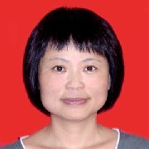
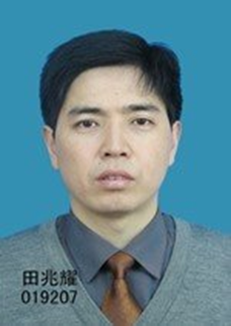

Slide 15
李 玫（南京大学博士） ：生态文学争国创
刘艳梅（南京大学博士） : 语言文学两擅长
何 平（东南大学博士） ： 徐渭研究显特长
张 娟（南京师范大学博士） ：笔走龙湖响当当
刘占召（北京大学博士） ： 诗学史学两丰硕
黄 旭（东南大学博士生） ：文学传播好风光
陈 志（复旦大学博士）： 戏曲艺概出新著
许 博（南京大学博士）： 边疆文学有捷报
许 丹（华东师范大学博士）：谁执牛耳金石学
乔玉钰（南京大学、奈良女子大学博士）东亚文学风景好
张晓青（中国社会科学院博士） ：四季原型见识高
李灵灵（中山大学博士） ：打工文学有好招
范 雪（北大、新加坡国立大学博士）：东南宝地有凤来
白朝晖（南京大学博士） ： 唐诗异文有才情

Slide 16
中文专业的方向
汉语言文学、语言学、
文献学、文艺美学
硕士：
一级学科硕士点：古代文学专业、现当代文学、文艺学、文献学、语言学
汉语国际教育专业硕士
《说文解字》引而申之，以究万原

Slide 17
三 、文学之花

Slide 18
本科生培养
1. 重视本科生培养、重视教学，以科研促进教学：
东南大学人文学院 两门国家精品课程，均属于中文系
17位老师参加过授课竞赛并获奖；
教学研讨常态化、论文化：如何提高课堂效率？
互动教学：不求知识的全面灌输，重在培养创新能力
小班教学 互动式 问题式 研究式 探讨提前实行导师制
科研促教学 所有课程教师均学有专攻 ，
2014年获得国家社科基金、教育部科研基金70万元。
“教学三层次论”中文系 科研成果物化 学者型 教学
在夯实专业基本知识和技能的基础上 重点 培养学生的创新能力（包括对文化与文学的解读能力、理论思维的能力以及驾驭语言的能力）。
目标 创新思维 创造能力 → 打造毕业生超强的适应社会能力。

Slide 19
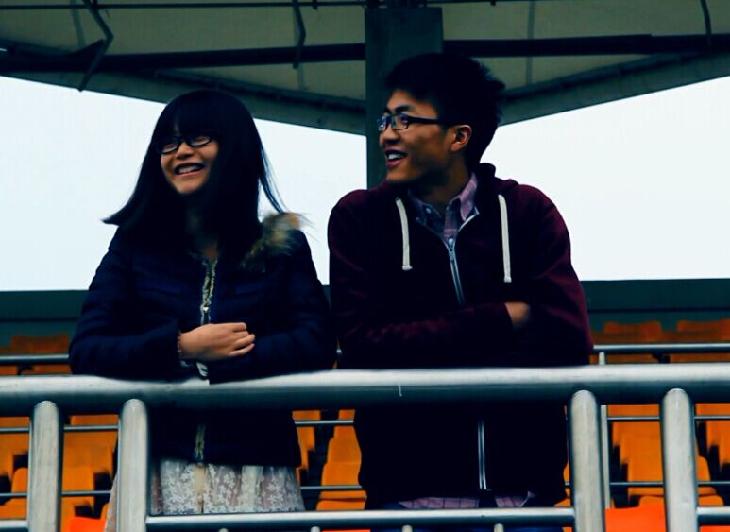
2. 专业的历练
话剧《窦娥冤》
微电影《忘川》
小说
《东南赋》
诗词写作
《至善中文》
《创意写作》
辩论
朗诵
留学生汉语教学

Slide 20
3.走向社会
A. 深造、国内国外名校
北大 南大 复旦 浙大 加州大学 新加坡国立 台湾大学 早稻田大学
伦敦政经学院
B.公务员、实业单位
C.媒体 南方周末 新华社 南京日报
D.企业
E.创业

Slide 22
中文系师兄师姐：
王雁雁（我的东大往事，安徽人民出版社）
陈军军
焦延武
黄可
郎胥
焦宇鹏

Slide 23
永远的追梦人——陈军军
2002级的陈军军，家里相当贫穷，只带500块钱来上学，第一天交了军训的校服费就没钱了，第二天就要靠自己挣钱生活。但他喜欢写文章，喜欢唱歌，是班里第一歌星。是个一直不放弃理想的真诚的学生，现在组建“梦派文化公司”。上海滩的圆梦者：一个力图把工作和理想结合起来的同学。

Slide 24
皈依文学 通向人生
感谢大家

Slide 26
岐王宅里寻常见,崔九堂前几度闻。 正是江南好风景，落花时节又逢君 。 --杜甫的《江南逢李龟年》

Slide 27
古朗月行 李白
小时不识月,
呼作白玉盘.
又疑瑶台镜,
飞在青云端.

